Slide 2
True и False пишутся с большой буквы.
Если написать с маленькой true, интерпретатор
выдаст ошибку: NameError: name 'true' is not defined

Slide 4
Часто логический тип данных используется в ветвлениях if . Если результат выполнения True – выполняется соответствующая ветка.

Slide 5
Цикл while работает аналогичным образом – цикл выполняется до тех пор, пока логическое выражение True

Slide 6
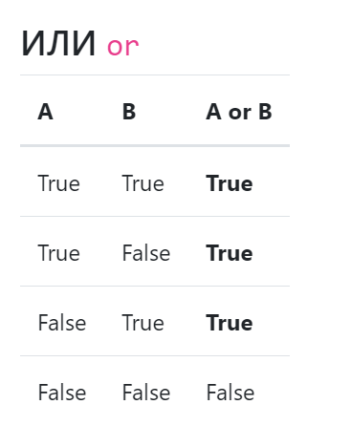
Таблицы истины на Python

Slide 7
Импликация
"implication" (материальная импликация) обозначается x→y и может быть описана как x ∨ y. Если x истинно, то значение x → y принимается равным значению y. Но если x ложно, то значение y можно игнорировать; однако операция должна возвращать некоторое значение истинности, и есть только два варианта, поэтому возвращаемое значение-это то, которое влечет за собой меньше, а именно true.

